Slide 1

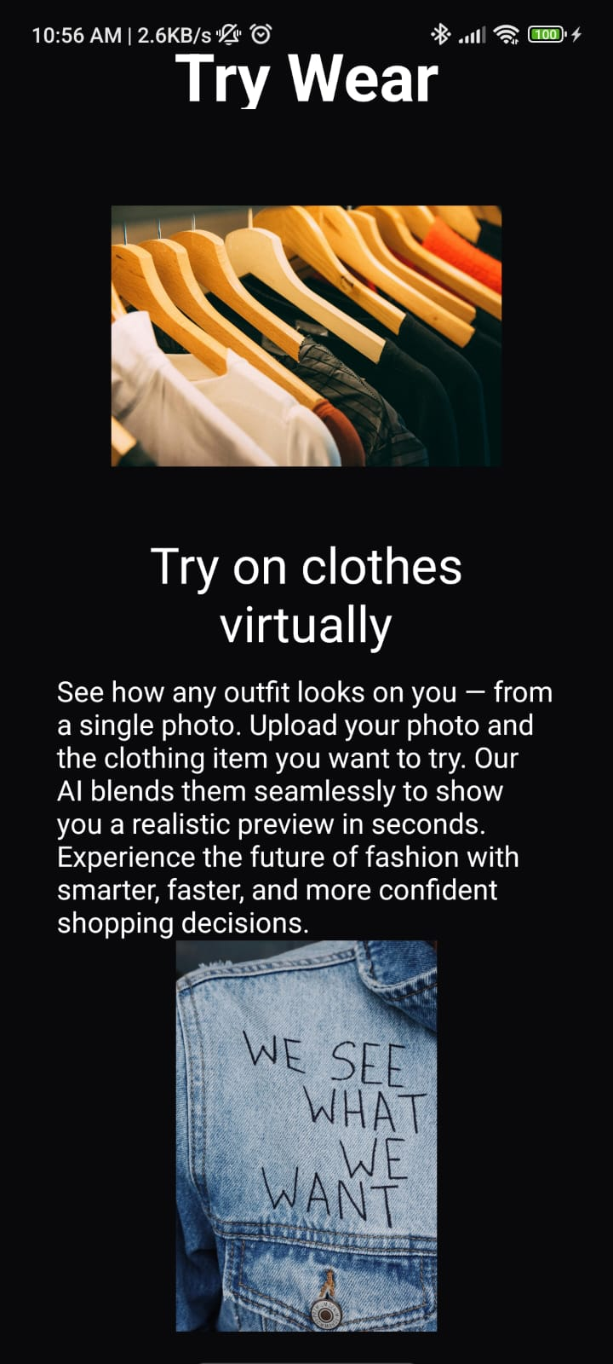
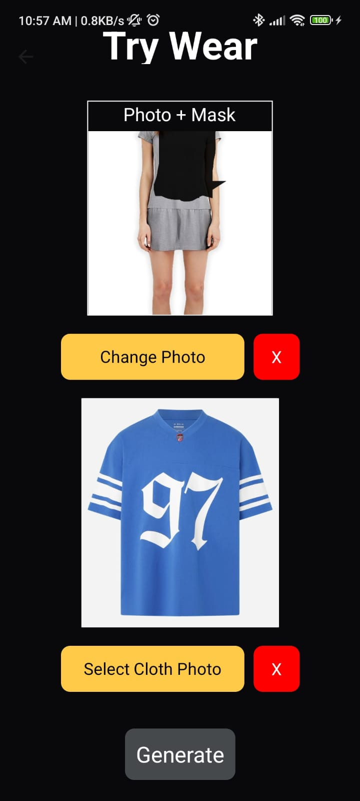
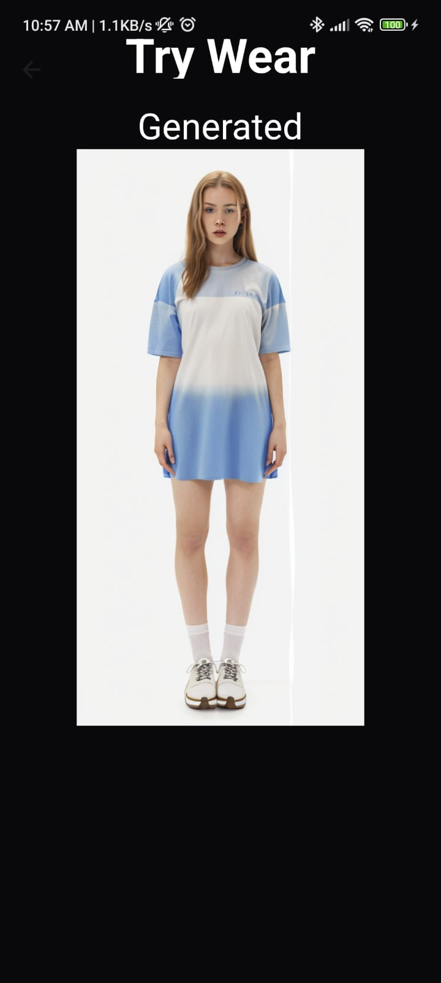
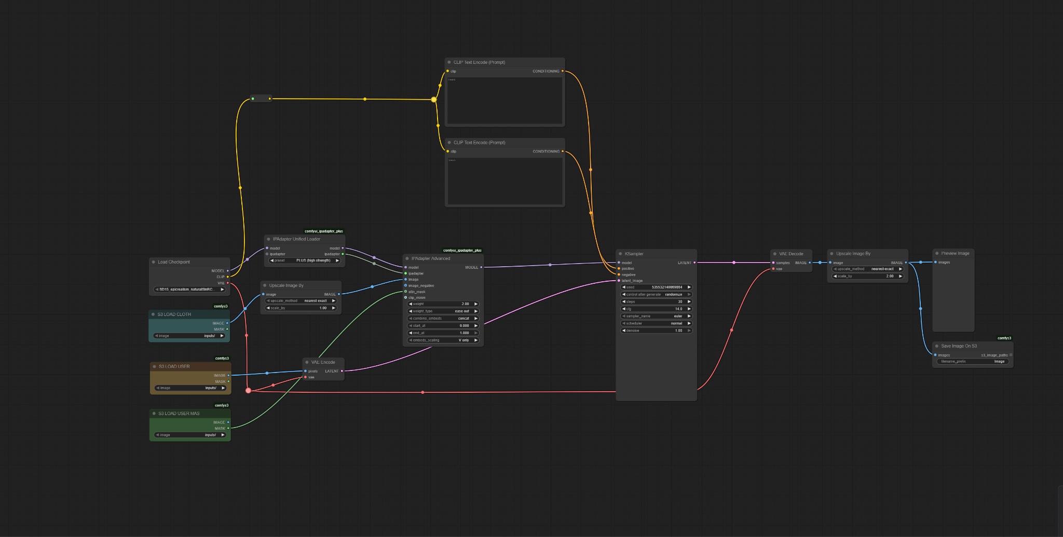
V SIMPÓSIO DE DISCIPLINAS EXTENSIONISTAS
CENTRO UNIVERSITÁRIO ESTÁCIO CEARÁ
TryWear
DISCIPLINA: (ARA0089 | 1016 ) – Programação Para Dispositivos Móveis em Android
Gabrieel Ramos Michaliszen
ORIENTADOR: Henrique Mota
CURSO: Análise e Desenvolvimento de Sistemas
INTRODUÇÃO
RESULTADOS
O projeto TryWear surge da crescente demanda por tecnologias que promovam experiências virtuais mais imersivas no setor de moda. Com a popularização do e-commerce e a limitação de experimentar roupas online, torna-se essencial oferecer soluções que auxiliem o consumidor em sua jornada de compra. O aplicativo proposto utiliza inteligência artificial para permitir que o usuário visualize como uma peça de roupa ficaria em seu corpo, a partir de uma foto, promovendo praticidade, acessibilidade e inovação no processo de escolha de vestuário.
O app TryWear encontra-se em fase funcional, permitindo que o usuário selecione uma imagem do corpo e da peça de roupa, desenhe manualmente a máscara de substituição, e visualize o resultado da troca por meio da IA.
METODOLOGIA
A metodologia do projeto está estruturada nas seguintes etapas:
Levantamento de requisitos: análise de ferramentas, público-alvo e objetivos principais.
Desenvolvimento da aplicação:
Frontend em Expo React Native;
Backend baseado em ComfyUI, utilizando Stable Diffusion e outros modelos de IA para geração de imagens com troca de vestimenta.
Integração com armazenamento (S3) para envio e recuperação das imagens.
Testes com diferentes tipos de roupas e corpos para validação da eficácia.
CURSO: Análise e Desenvolvimento de Sistemas
CAMPUS: VIA CORPVS (CE)

